Slide 1

«Психолого-возрастные и физиологические особенности развития подростка»

Slide 2
Для развития человека важен каждый возраст.
И все же подростковый возраст занимает особое место в психологии. Это самый трудный и сложный из всех детских возрастов, представляющий собой период становления личности.

Slide 3
Главное содержание подросткового возраста составляет его переход от детства к взрослой жизни.
Все стороны развития подвергаются качественной перестройке, возникают и формируются новые психологические новообразования, закладываются основы сознательного поведения, формируются социальные установки.

Slide 4
Каждый возраст хорош по-своему.
И в то же время, в каждом возрасте есть свои особенности, есть свои сложности.
Не исключением является и подростковый возраст: это самый долгий переходный период, который характеризуется рядом физических изменений.
В это время происходит интенсивное развитие личности, ее второе рождение.

Slide 5
Подростковый возраст - это тот период жизни, когда у человека формируются нормы и способы построения общения.
И помогает этому общественно полезная деятельность в любых ее формах: производственно-трудовой, художественной, общественно-организационной, спортивной, учебной, - а главное, свободный переход от одной ее формы к другой.

Slide 6
Поэтому в данном направлении необходимо совершенствовать учебно-воспитательный процесс.
Это тем более важно, поскольку основные психологические новообразования подростков - сознательная регуляция своих дел и поступков, умение учитывать чувства, интересы, желания и характер других людей и ориентироваться на них при организации своего поведения - формируются в развитых формах общественно полезной деятельности.

Slide 7
Становление психологического механизма, позволяющего учитывать интересы другого человека, происходит именно у подростков.
Поэтому от характера и организации их общественно полезной деятельности на этом этапе жизни во многом зависит богатство форм и способов человеческого общения, их нравственного поведения в будущем.

Slide 8
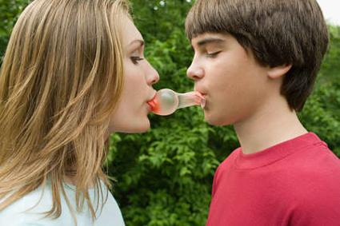
Становление психологического механизма, позволяющего учитывать интересы другого человека, происходит именно у подростков.
Поэтому от характера и организации их общественно полезной деятельности на этом этапе жизни во многом зависит богатство форм и способов человеческого общения, их нравственного поведения в будущем.

Slide 9

Подростковый возраст - пора жизни, когда особенно волнуют общечеловеческие проблемы и ценности, начинает складываться моральное сознание, намечаются общие контуры жизненной позиции.
Но для окончательного ее определения у подростка нет еще необходимого гражданского опыта, четкой ориентации в социальных отношениях.

Slide 10
У студентов колледжа уже есть для этого все предпосылки - их возраст внутренне связан с построением жизненных планов, с определением дальнейшего пути. Не случайно основным психологическим новообразованием студента-подростка является самосознание.

Slide 11
У индивида, прошедшего все периоды становления личности, возникают и закрепляются качества, лежащие в основе его мировоззрения и нравственности и необходимые для последующей активной производственной и гражданской деятельности.

Slide 12
Граница подросткового возраста в медицинской, педагогической, психологической, социологической и юридической литературе понимаются по-разному: то как 11 - 14 лет,
то как 14--18 лет,
то как 12-20 лет и т. д.

Slide 13
С позиций подростковой психиатрии, к этому возрасту наиболее рационально относить весь период полового созревания - от его первых признаков до наступления полной зрелости.
С последней в настоящее время в большинстве стран совпадает возраст юридической самостоятельности - 18 лет.

Slide 14

С психологической точки зрения, период полового созревания делят на две части негативную и позитивную стадии:
в первой из них
(до 15 лет) подросток противопоставляет себя другим, особенно старшим, всюду противоречит,
не подчиняется установленным правилам
и порядкам;

Slide 15
- в позитивной стадии (с 16 лет) выступает противоположная тенденция к социализации, приобщению к духовным ценностям своего времени, выработке жизненных правил.

Slide 16
Половое созревание, как важнейший фактор развития подростка
Половое созревание занимает особое место в развитии ребенка.
Наступление полового созревания совпадает с подростковым возрастом и является его отличительной чертой.
Созревание репродуктивной системы достигает уровня взрослого человека к семнадцати-восемнадцати годам.
Существует определенная связь между гормональной активностью половых желез и физическим и половым развитием подростков.

Slide 17

Так, ускорение роста у мальчиков и девочек начинается в разном возрасте. У мальчиков наиболее интенсивный рост происходит в тринадцать-пятнадцать лет, у девочек - в одиннадцать-тринадцать.

Slide 18

Девочки начинают обгонять мальчиков в росте примерно с десяти лет. После тринадцати-четырнадцати лет, с наступлением первой менструации, темп роста девочек резко падает, и мальчики начинают вновь обгонять их.

Slide 19
Нарастание веса также имеет определенные закономерности:
до одиннадцати лет вес девочек и мальчиков примерно одинаков,
с одиннадцати до четырнадцати лет вес девочек превышает вес мальчиков,
но к шестнадцати годам вес юношей значительно превосходит вес их сверстниц.

Slide 20

Уровень полового созревания отражает состояние
нейро-эндокринных механизмов регуляции организма в целом и является одним из главных показателей зрелости репродуктивной системы.

Slide 21
У некоторых подростков ростовой скачок и наступление полового созревания происходят раньше или позже, чем у большинства сверстников. В таких случаях принято говорить о несовпадении биологического и паспортного возраста, общей задержке или ускорении полового и физического развития. Эти особенности следует учитывать при построении учебных программ.

Slide 22
У части подростков в начальный период полового созревания также возникают проблемы с запоминанием больших объемов информации.
В этот период идет становление половой идентичности, сексуальной роли
Это очень важное обстоятельство, т.к. половое созревание - это стержень, вокруг которого структурируется самосознание подростка.

Slide 23
Подросток начинает осознавать себя не ребенком, а в большей степени взрослым, как бы примеряет на себя взрослые роли, которые ему не дают сыграть. Поэтому подростку часто кажется, что его не понимают, что приводит к психологическим и социальным конфликтам, выходом из которых для подростка может стать поиск среды, в которой "понимают".

Slide 24

Физические и социопсихологические особенности подросткового возраста
Подростковый период жизни составляет переходный этап между детством с его полной зависимостью от старших и невозможностью просуществовать без них и взрослым возрастом с его способностью к самостоятельной жизни, воспроизведению и воспитанию потомства.

Slide 25

Подростковый возраст называют также пубертатным периодом, так как он охватывает процесс полового созревания от его первых признаков до полного завершения.

Slide 26
Переходным подростковый возраст является также в социопсихологическом отношении.
Именно на этот период падает формирование характера, т. е. основы личности.
В это же время выявляются и закладываются некоторые другие личностные компоненты - способности, наклонности, интересы, значительная часть социальных отношений.
Этот возраст неслучайно называют
"трудным".

Slide 27

Становление характера, переход от опекаемого взрослыми детства к самостоятельности - все это обнажает и заостряет слабые стороны личности, делает ее особенно уязвимой и податливой неблагоприятным влияниям среды.

Slide 28

Подростковый комплекс
включает перепады настроения
от безудержного веселья к унынию
и обратно без достаточных причин,
а также ряд других полярных качеств,
выступающих попеременно.

Slide 29

Чувствительность к оценке посторонними своей внешности, способностей, умений сочетается с излишней самонадеянностью и безапелляционными суждениями в отношении окружающих.

Slide 30
Сентиментальность порою уживается с поразительной черствостью, болезненная застенчивость - с развязностью, желание быть признанным и оцененным другими - с показной независимостью, борьба с авторитетами, общепринятыми правилами и распространенными идеалами - с обожествлением случайных кумиров, а чувственное фантазирование - с сухим мудрствованием.

Slide 31

Суть подросткового комплекса составляют свойственные этому возрасту определенные психологические особенности, поведенческие модели, специфически-подростковые поведенческие реакции на воздействия окружающей социальной среды.
К ним относятся:
- реакции эмансипации,
- группирования со сверстниками,
- реакция увлечения (хобби-реакция),
- реакции, обусловленные формирующимся сексуальным влечением

Slide 32
Детские поведенческие реакции в подростковом возрасте
Эти реакции у детей были описаны рядом французских психиатров - G. Heuyer, J. Dublineau, H. Joli, L. Michaux. В нашей стране Г.Е.Сухарева (1959), О.В.Кербиков (1961) и В.В.Ковалев (1973) использовали их для понимания нарушений поведения в детском возрасте. В определенной мере эти детские реакции сохраняют свою роль у подростков.
К этим реакциям относятся следующие:
- реакция отказа,
- реакция оппозиции,
- реакция имитации,
- отрицательная имитация,
- реакция компенсации,
- реакция гиперкомпенсации.

Slide 33
Внешний вид подростка, душевное состояние подростка
Внешний вид подростка - еще один источник конфликта.

Slide 34
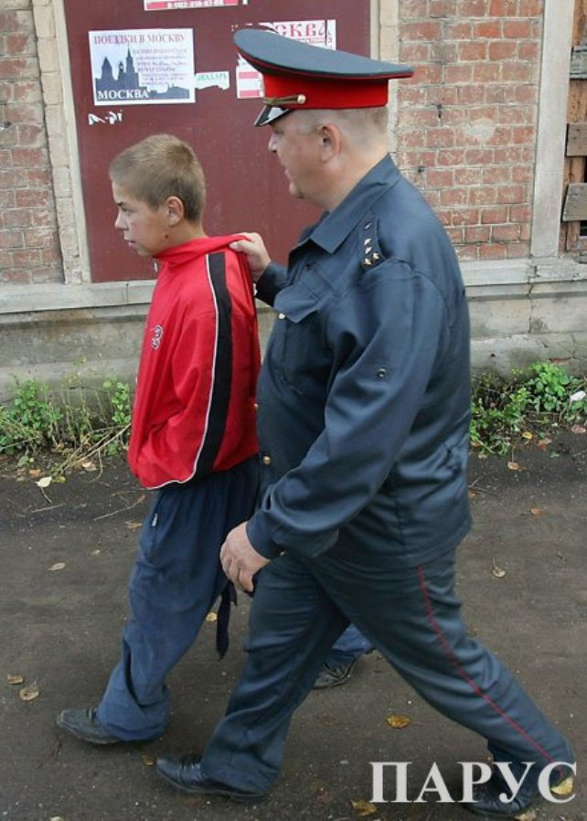
Меняется походка, манеры, внешний облик. Ещё совсем недавно свободно, легко двигавшийся мальчик начинает ходить вразвалку, опустив руки глубоко в карманы и сплёвывая через плечо. У него появляются новые выражения.

Slide 35

Девочка начинает ревностно сравнивать
свою одежду и причёску с образцами,
которые она видит на улице и обложках журналов, выплёскивая на маму эмоции
по поводу имеющихся расхождений.

Slide 36

Родителей не устраивает ни молодёжная мода, ни цены на вещи, так нужные их ребёнку. А подросток, считая себя уникальной личностью, в то же время стремится ничем не отличаться от сверстников.

Slide 37

Внутренне происходит следующее:
У подростка появляется своя позиция.
Он считает себя уже достаточно взрослым и относится к себе как к взрослому. Желание, чтобы все (учителя, родители) относились к нему, как к равному, взрослому. Но при этом его не смутит, что прав он требует больше, чем берет на себя обязанностей. И отвечать за что-то подросток вовсе не желает, разве что на словах. Стремление к самостоятельности выражается в том, что контроль и помощь отвергаются.

Slide 38

Ведущей деятельностью в этом возрасте является коммуникативная.
Общаясь, в первую очередь, со своими сверстниками, подросток получает необходимые знания о жизни. Очень важным для подростка является мнение о нем группы, к которой он принадлежит. Сам факт принадлежности к определенной группе придает ему дополнительную уверенность в себе.

Slide 39
Положение подростка в группе, те качества, которые он приобретает в коллективе существенным образом влияют на его поведенческие мотивы.
Более всего особенности личностного развития подростка проявляются в общении со сверстниками.
Любой подросток мечтает о закадычном друге. Причем о таком, которому можно было бы доверять "на все 100", как самому себе, который будет предан и верен, несмотря ни на что!

Slide 40

В друге ищут
сходства, понимания, принятия.
Друг удовлетворяет потребность в самопонимании. Практически,
друг -
является аналогом психотерапевта.

Slide 41
Дружат чаще всего
с подростком того же пола,
социального статуса, таких же способностей (правда, иногда друзья подбираются по контрасту, как бы в дополнение своим недостающим чертам).

Slide 42

Дружба носит избирательный характер, измена не прощается. А вместе с подростковым максимализмом дружеские отношения носят своеобразный характер: с одной стороны - потребность в единственно-преданном друге, с другой - частая смена друзей.

Slide 43
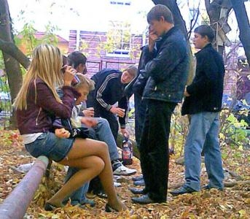
Учебная деятельность и образовательное учреждение перестаёт быть главной и самой важной задачей. Ведущей деятельностью становится интимно-личностное общение со сверстниками. В подростковом возрасте происходит снижение продуктивности умственной деятельности в связи с тем, что конкретное мышление сменяется логическим.

Slide 44

Для подросткового возраста характерна направленность поиска на собственную личность, самоисследование и самоанализ.
Подросток пытается высказаться, пусть даже самому себе (дневники). В этот период происходит рост самосознания, как внутренне освоенный опыт социальных отношений, позволяющий глубже понять других и себя. Подростковый период - это настолько интенсивный этап изменений в жизни подростка, что он поглощает его целиком.

Slide 45
Нужно дать возможность подростку
почувствовать непрерывность
жизни и непрерывность
изменений и саморазвития,
а данный этап лишь как ещё одну,
возможно, самую сложную и реальную, ступеньку к взрослой жизни.

Slide 46

Индивидуальный
подход –
первая заповедь воспитателя! Когда речь идет о подростке - она
особенно важна

